Slide 1
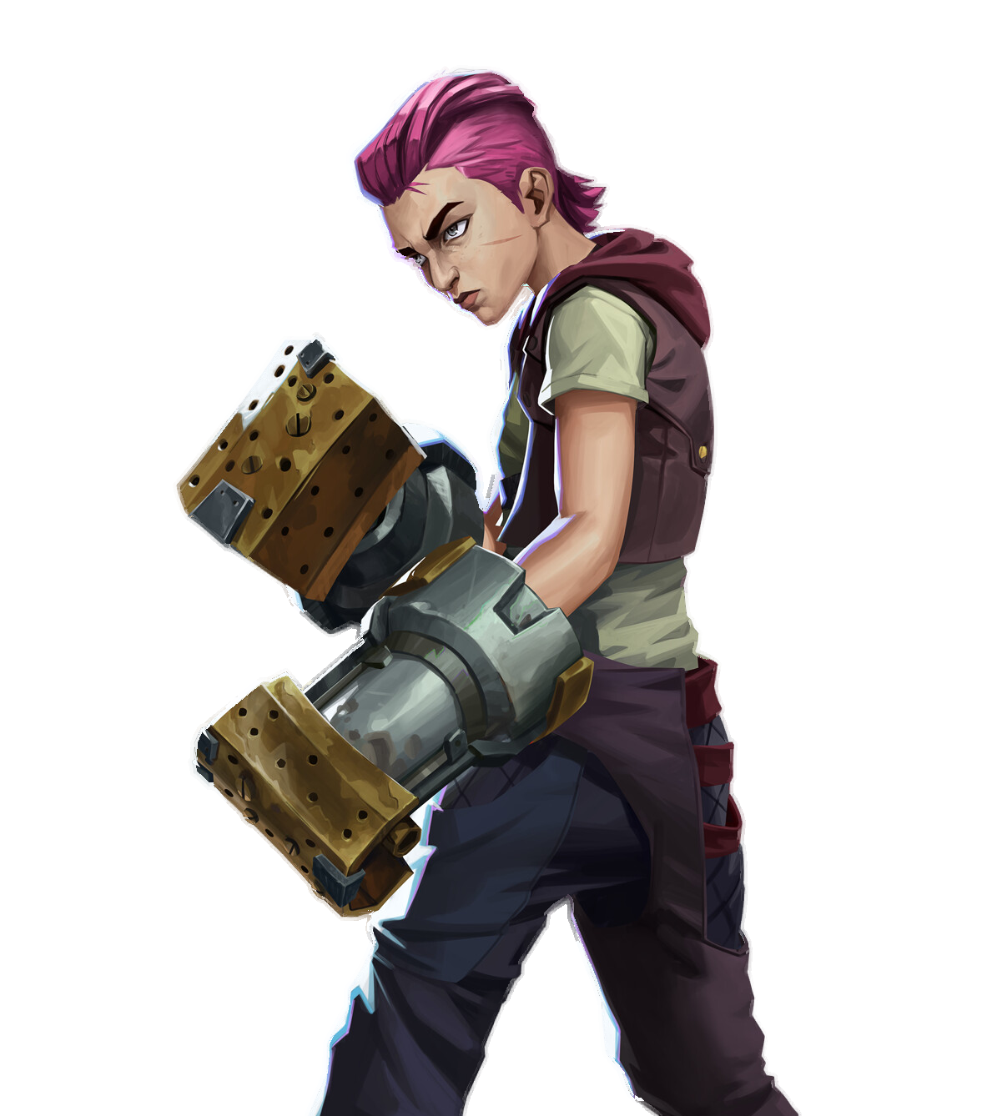
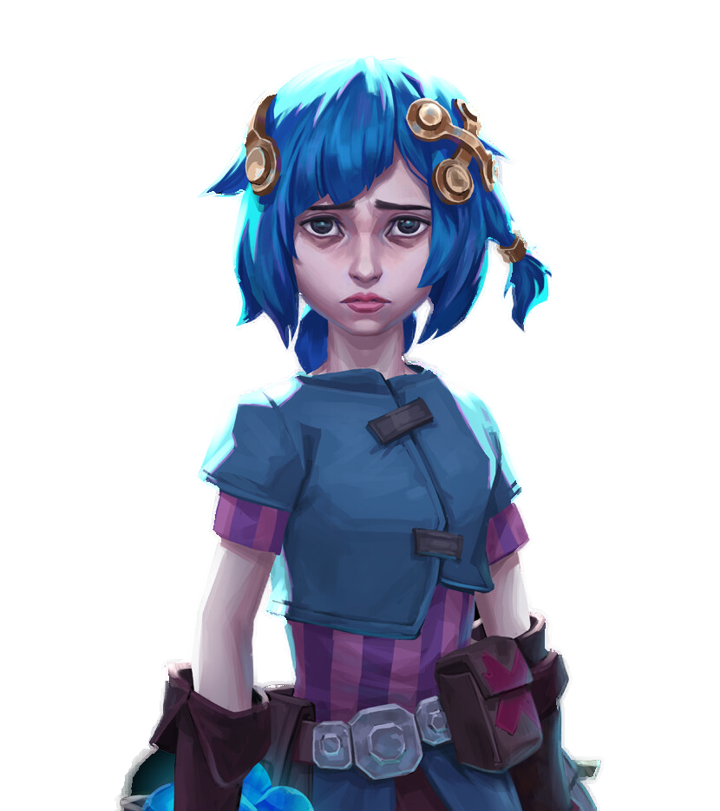
TFT Csapatépítő
Mózsik Emma Lili, Üveges Cintia

Slide 2
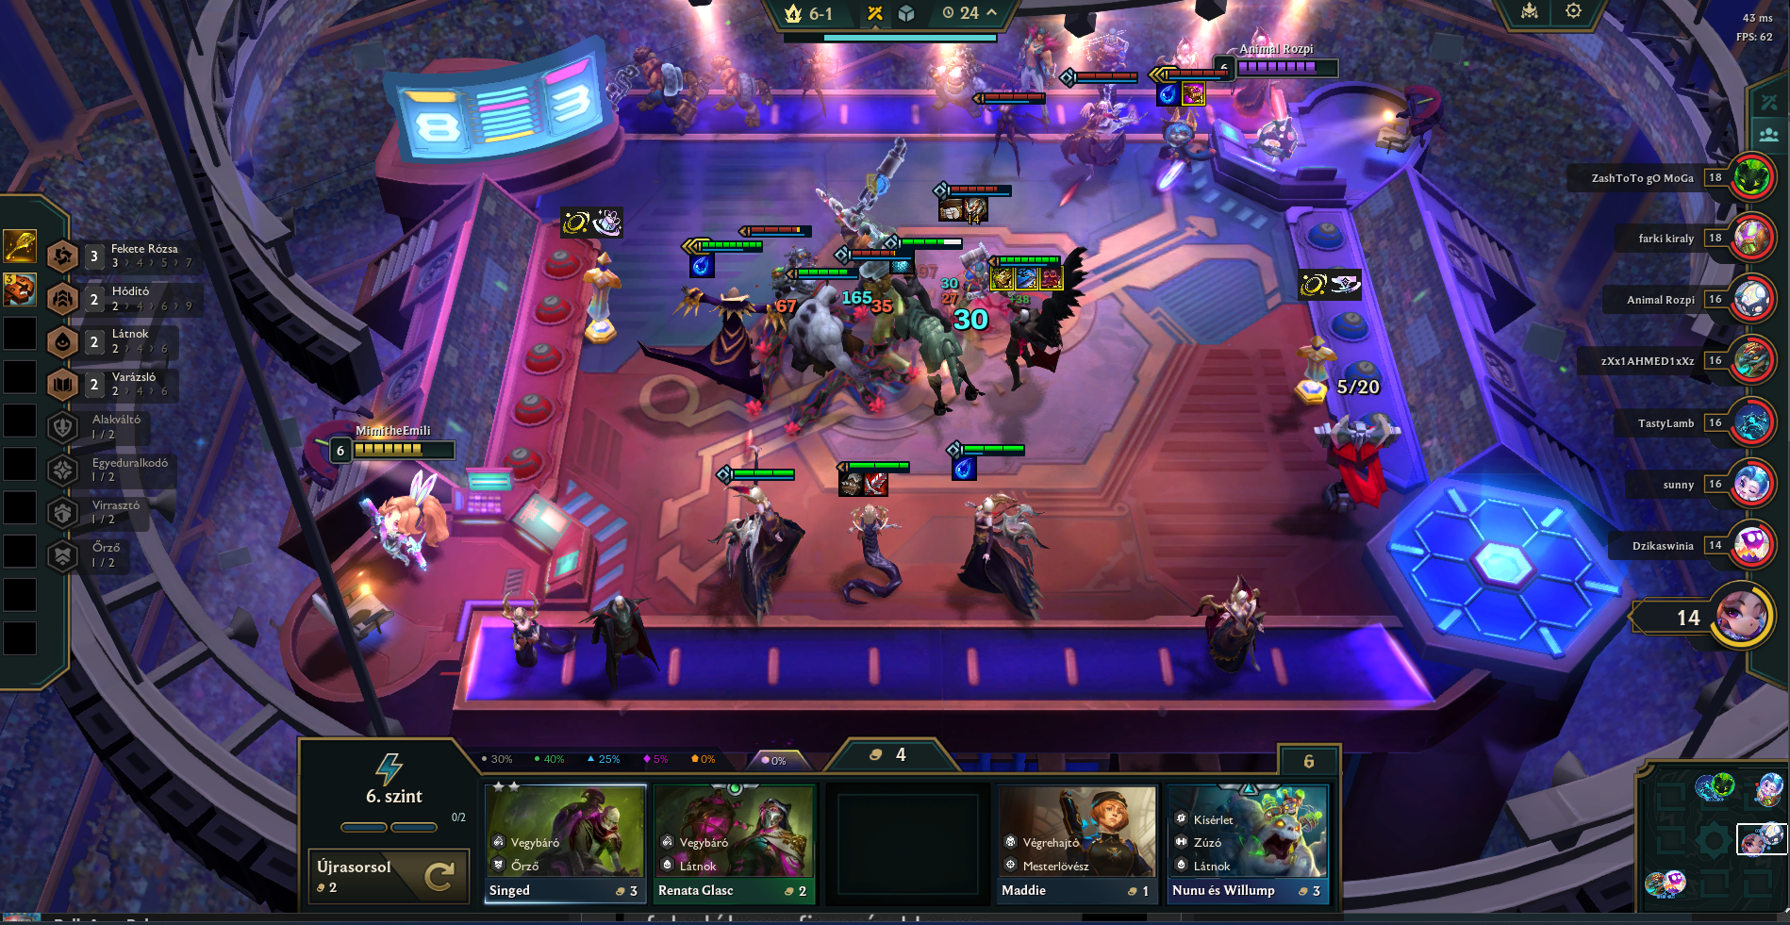
Mi is az a TeamFight Tactics?
Alap:
Stratégiai táblajáték
Hexa mezőkön történik
Harc:
Automatikus
Körökre osztott
Karakterek, osztályok, tárgyak, anomáliák, erősítések és pénz szerepe
Valós időben karakterek vs karakterek(pvp = player versus player = játékos a játékos ellen)

Slide 3

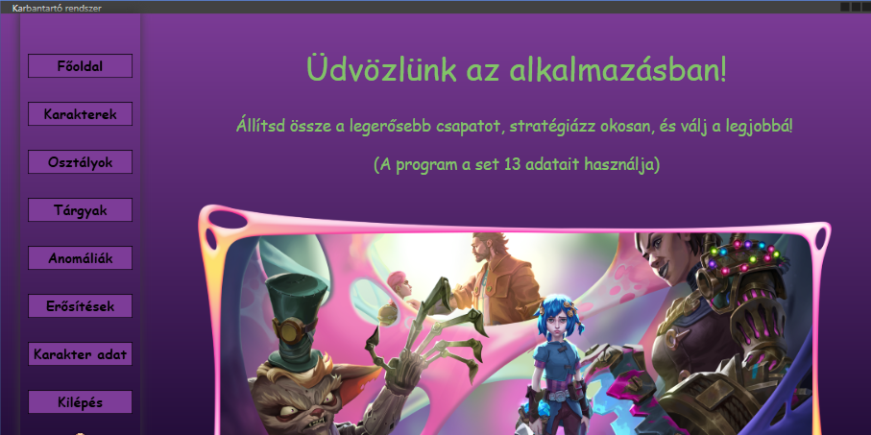
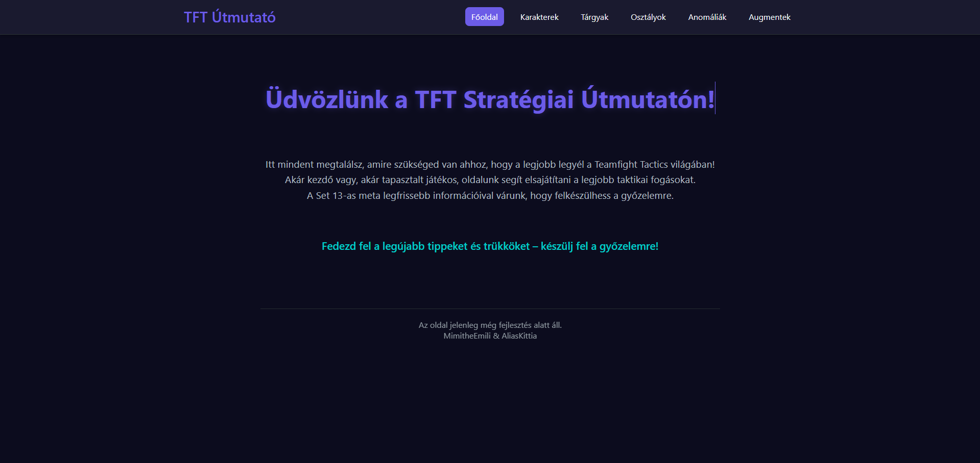
Miben kapcsolódik a projectünk a játékhoz
A project egy útmutató játékhoz. Nyomon követi a karaktereket, osztályokat, tárgyakat, anomáliákat és erősítéseket.
Miben más:
Teljesen magyar leírások
Könnyebb és gyorsabb használat
Pontos adatok

Slide 4
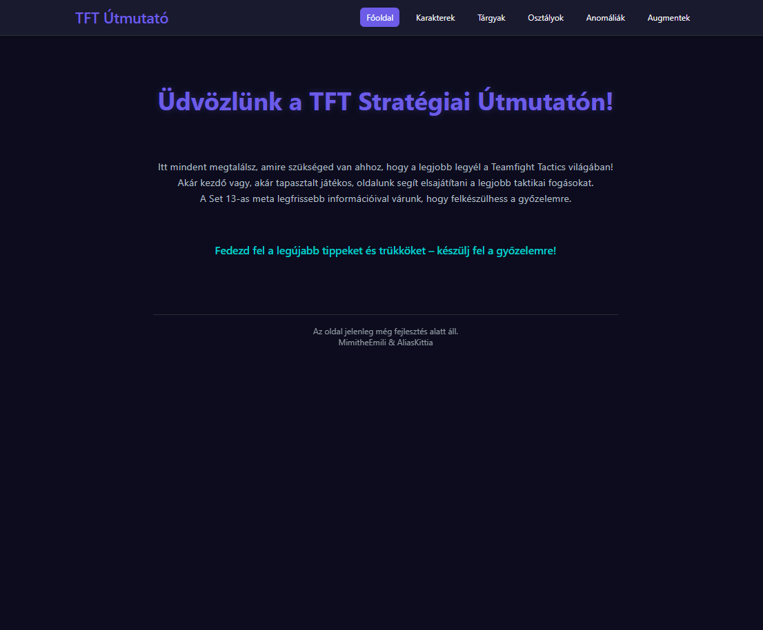
Weboldal
A weboldal egy alap kedv csináló és útmutató a játékhoz. Karakter, tárgy, osztály, anomália és erősítés leírás röviden
Menük:
Főoldal
Karakterek
Tárgyak
Osztályok
Anomáliák
Erősítések

Slide 5
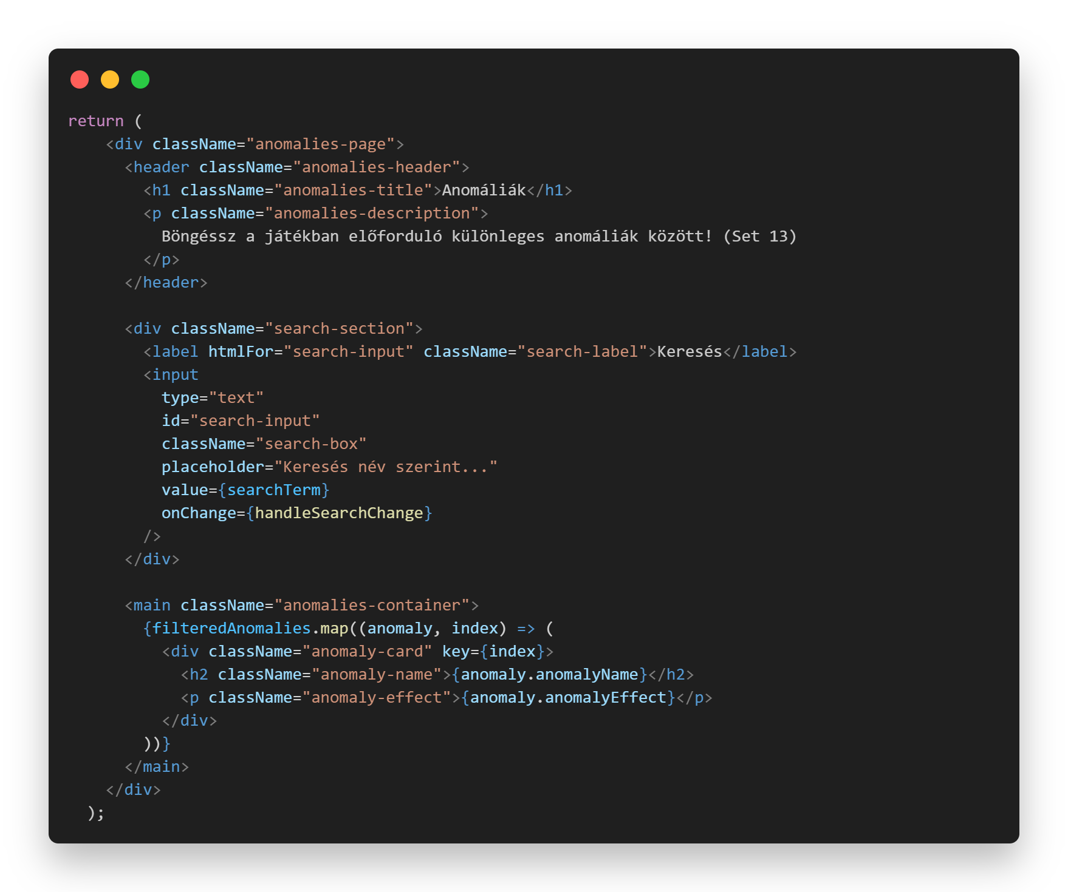
Kódrészlet a weboldalból
Ez a képen látható React komponens egy "Anomáliák" nevű oldalt jelenít meg, ahol a felhasználók különleges anomáliák között böngészhetnek. A felületen van egy keresőmező, amely lehetővé teszi a név szerinti szűrést, valamint egy dinamikusan generált lista az anomáliákról. Minden egyes anomália kártyán megjelenik annak neve és hatása. A kód szépen tagolt, jól olvasható, és reszponzív felhasználói élményt céloz meg.

Slide 6

Wpf Program kinézete
Az asztali programban valósul meg a projectünk Belépési is regisztrációs része. Emellett bővebb leírások találhatóak a Team FightTactics adataiból.
Menük:
Főoldal
Karakterek
Anomáliák
Tárgyak
Osztályok
Erősítések
Karakterek és osztályaik

Slide 7
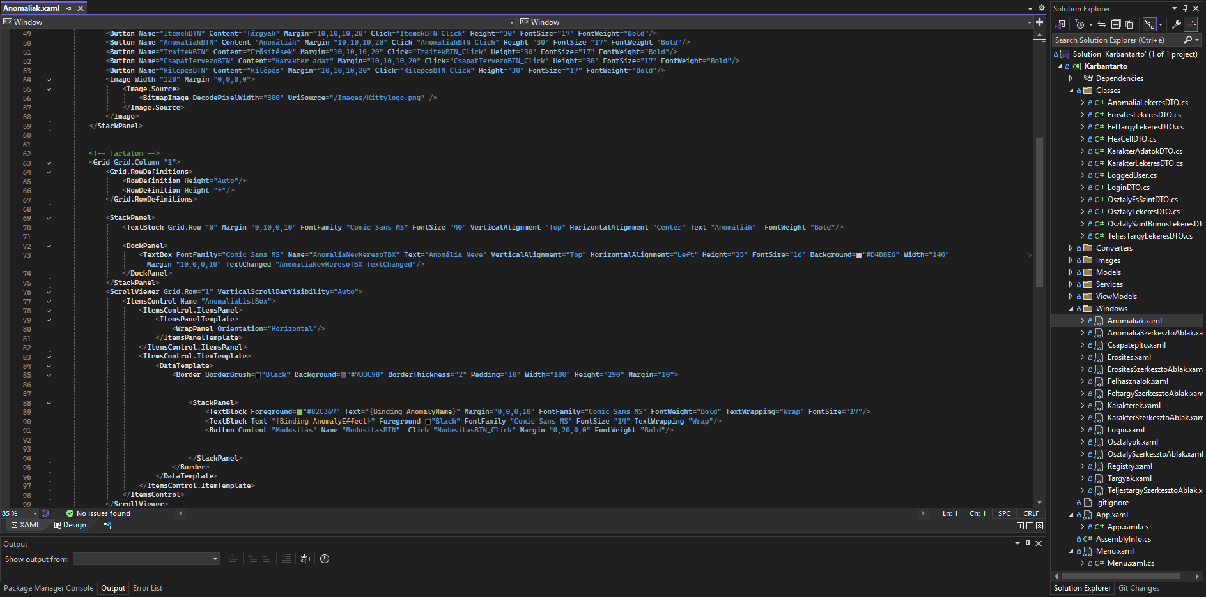
Kódrészlet a Wpf programból
A képen egy WPF alkalmazás Anomaliak.xaml fájlja látható a Visual Studio-ban. A felületen navigációs gombok, egy anomáliák nevét szűrő TextBox és egy görgethető lista (ItemsControl) található. Az anomáliák kártyaszerűen jelennek meg, nevükkel, hatásukkal és egy „Módosítás” gombbal.

Slide 8
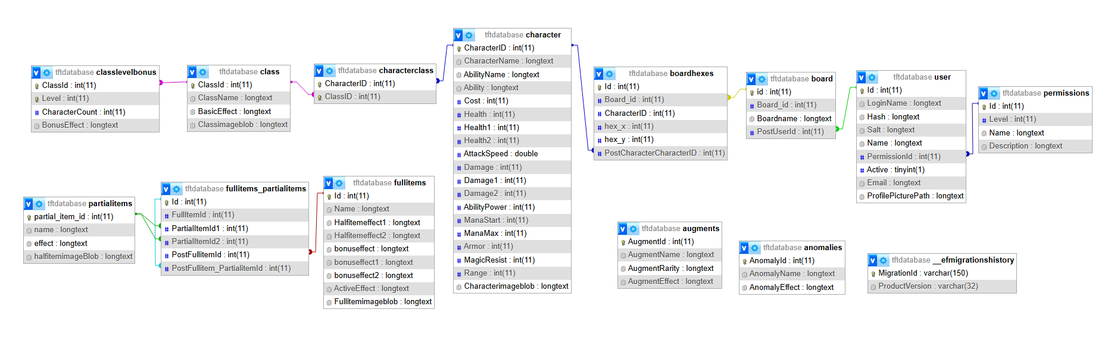
Kódrészlet a Wpf programból
A képen egy TFT témájú adatbázis séma látható. Az adatbázis tartalmaz karaktereket, osztályokat, tárgyakat, augmenteket(erősítéseket), anomáliákat, valamint felhasználókat és táblákat. A táblák között több kapcsoló (kapcsolattartó) tábla is van, például characterclass vagy fullitems_partialitems. A struktúra támogatja a karakterek osztályhoz, tárgyakhoz, táblákhoz és felhasználókhoz való rendelését.

Slide 9
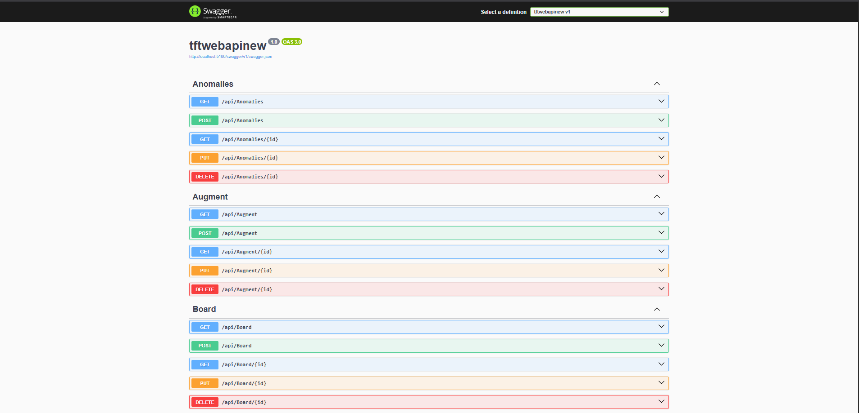

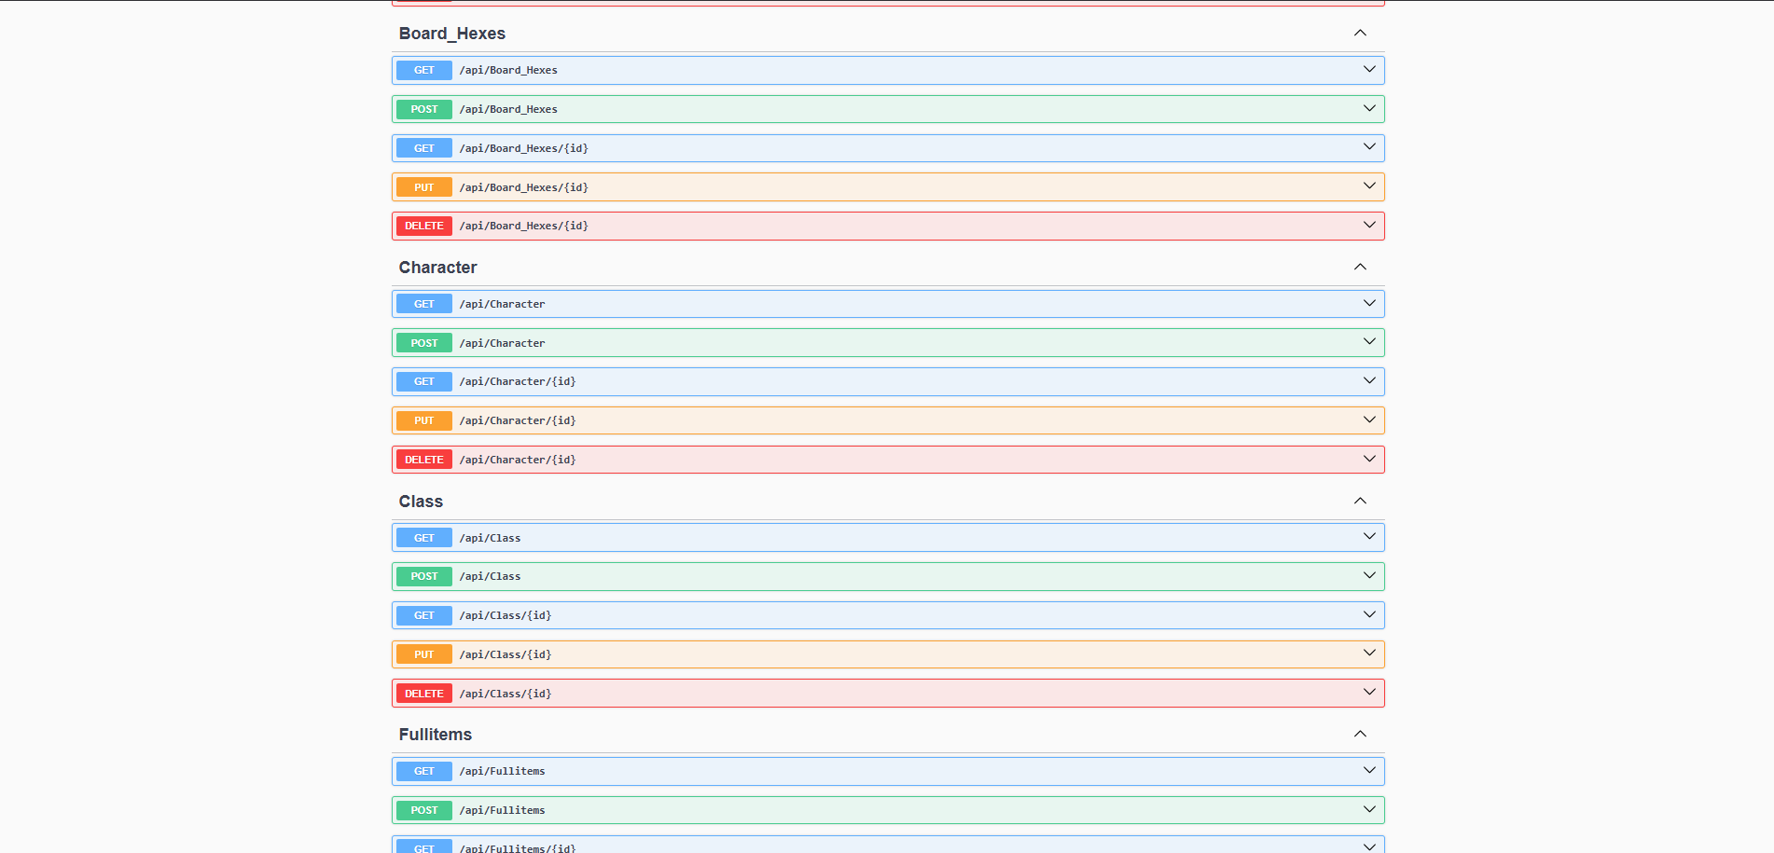
Swagger
Az alábbi képeken látható a swaggerünk egy részlete.

